Slide 1
Status og veien videre
KL/KS – høsten 2019

Slide 2
Status - kort om prosjektet
Om gruppe- og kretsutviklingsprosjektet
Kartlegging i grupper og kretser/korps
Gjennomgang av eksisterende materiell og hjelpemidler
Forslag til struktur for støtteapparatet
Informasjon om prosjektet i gruppe-, krets- og korpsposten og egne e-poster
Opprettelse av prosjektsiden
Opprettelse av en hjelpeside - i testfasen
Høringspersoner og testgrupper
Utvikling av materiell og hjelpemidler
Notes:
Ingrid: Prosjekt gående som heter Gruppe- og kretsutvikling. Vi skal se litt på hva som har skjedd i prosjektet og hvordan det jobbes med dette. En av de konkrete tingene vi har gjort, er å ansette Lykke.
Lykke: Nå er vi i prosjektfasen. Forskjell på prosjekt og drift. Prosjektfasen definerer rammene, kartlegger, tilrettelegger, foreslår endringer som skal være varige. Når prosjektet er over, fortsetter gruppe- og kretsutviklingen!
Har gjennomgått gruppeundersøkelsene, kretsundersøkelsene, innspill på og etter KL-KS, enhetsundersøkelser og gruppestyreundersøkelse og andre innspill fra organisasjonen.
Gjennomgår, gjenbruker og oppdaterer eksisterende materiell og hjelpemidler, kanskje presentert på en annen måte.
Prosjektet skal komme med et forslag til organisering av støtteapparatet. Vi kommer litt nærmere inn på dette senere.
Informasjon sendes løpende ut i egne e-post og i Gruppe-, krets- og korpsposten som sendes en gang i måneden. Obligatorisk lesning! :)
Prosjektsiden på speiding.no - kun info om prosjektet og status.
Hjelpesiden –
Vi forsøker å bruke gratis verktøy vi allerede bruker, lett tilgjengelig også for de frivillige (Google, Teamwork)
Vi bruker høringspersoner og testgrupper aktivt i prosessen. Det kan være ulike ting, som å få innspill både på spørreundersøkelser, på hjelpesiden eller i forbindelse med utvikling av materiell og hjelpemidler.

Slide 3
Hjelpesiden
Testing av funksjoner, bl. a. supportfunksjon
Avklaring mellom hjelpesiden og speiding.no
Et verktøy vi har fra før
Ønsker innspill
hjelp@speiding.no
Notes:
Ingrid:
Hjelpesiden er i startgropa, og akkurat hvordan den skal brukes og hva som skal ligge hvor, er ikke helt avklart ennå. Vi bruker Teamwork, som er det samme verktøyet som på veiledninger-siden til Min speiding.
Teamwork brukes også til prosjekter, så dette er noe vi allerede bruker til flere ting.
Samme adresse for hjelp som medlemssystemet: hjelp@speiding.no. Skjema for utfylling på hjelpesiden som alternativ til å sende e-post.

Slide 4
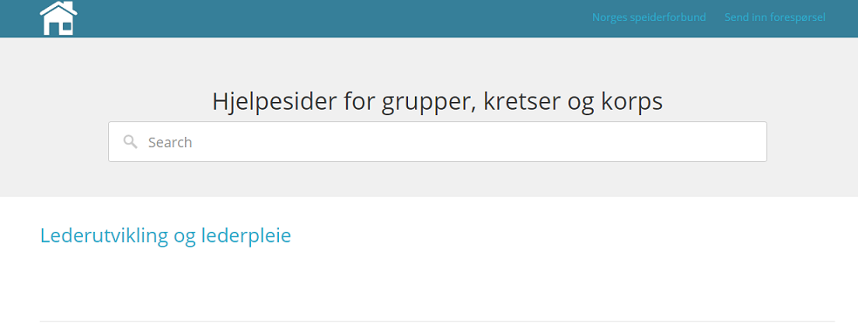
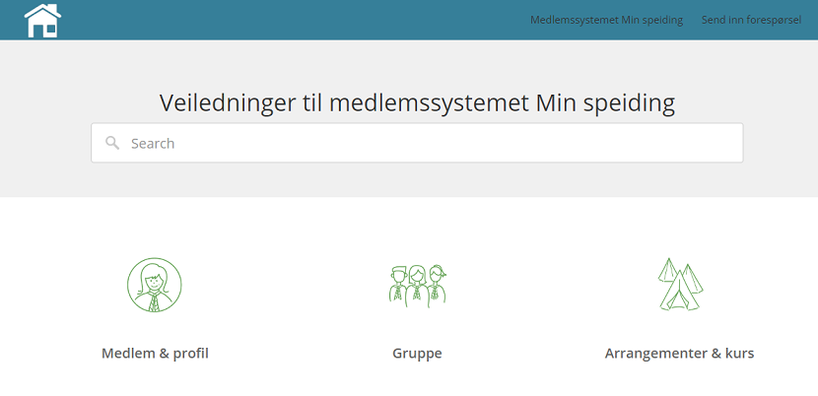
Hjelpesiden
Notes:
Viser begge, siden hjelpesiden ikke er helt i mål.

Slide 5
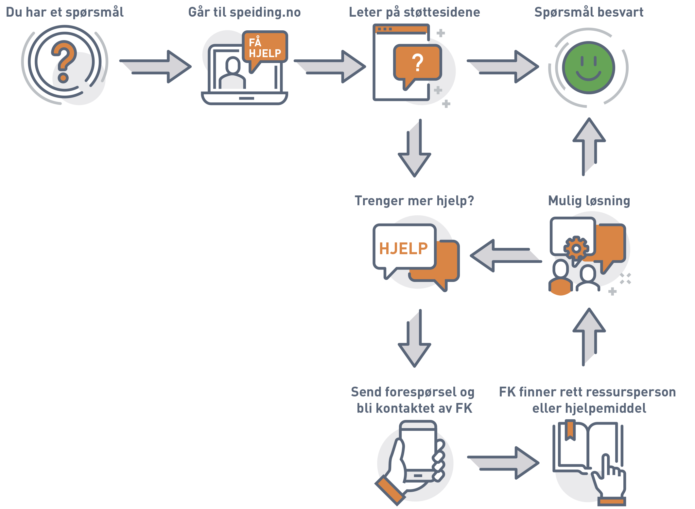
Fra henvendelse til løsning
Notes:
Ingrid:
Fra henvendelse til løsning. Slik ser vi for oss prosessen.

Slide 6
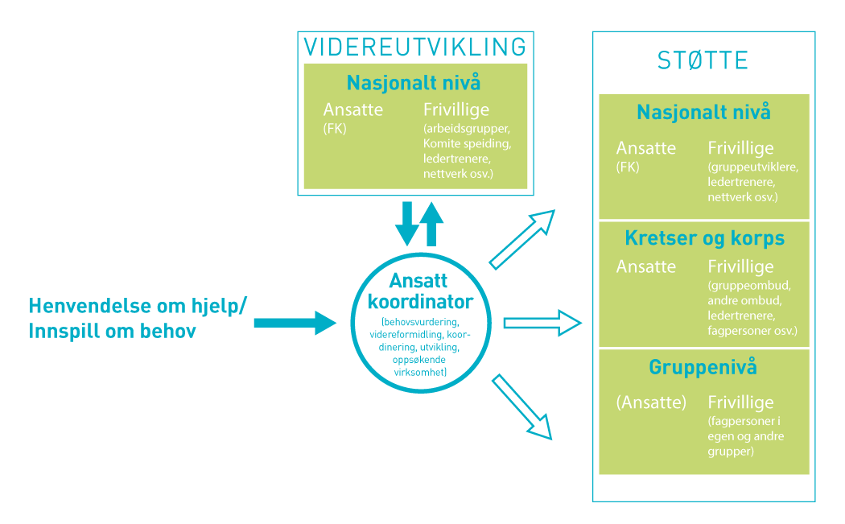
Strukturen i støtteapparatet
Notes:
Ingrid:
Støtteapparatet er alle oss. Vi ser ikke for oss at det skal være en “organisasjon i organisasjonen”, men at alle som har roller, har også ansvar inn i dette, og hvem som helst kan bidra med det de kan - smått eller stort. Det kan f.eks. være en gruppe som er veldig gode på overganger mellom enhetene eller en leder som har fått til å starte opp med patruljearbeid i troppen. Samtidig vil vi foreslå noen nye roller eller annen organisering av arbeidet som kanskje kan fungere bedre framover, og som fordeler oppgavene bedre. Her er gruppeombud et eksempel (oppstart av grupper, oppfølging/mentoring, veiledning av eksisterende grupper, kartlegging av behov etc).

Slide 7
Første lansering - gruppeoppdrag
Gruppeoppdrag - selvhjelpsmateriell for grupper
Kretser/korps kan også bruke dette materiellet
Videre gruppeoppdrag
Egne oppdrag for krets- og korpsstyrer
Notes:
Lykke:
Et gruppeoppdrag er et forslag til opplegg som kan brukes i gruppen uten veileder. Det inneholder både fagstoff og konkrete oppgaver og samlinger som kan gjennomføres i gruppa. De kan brukes som én samling, eller man kan plukke ut noe av det.
For et par uker siden kom første gruppeoppdrag. Det handler om motivasjon i ledergruppen og hvordan man tar vare på hverandre, og noen konkrete forslag til ledersamling. Dette kan fint brukes av andre ledergrupper også, f.eks. kretsstyret eller korpsstyret. Vi tar gjerne imot tilbakemeldinger på både formen og innholdet.
Videre oppdrag: 1) Roller, oppgavefordeling og prioritering (og litt om personlighetstyper - bli sett, hva trives jeg med, hva er jeg god på, gjøre oppgaver man har passe mestringsfølelse og passe utfordring) - forventes før jul
2) Gruppeting og troppsting i god tid før årsmøtet
3) Overgang mellom enhetene
Det vil også komme oppdrag for kretser og korps - der det gir mening å lage noe spesielt for dere. Roller og oppgavefordeling blir det første for dem.

Slide 8
Tiltak som er klare eller i sluttfasen
Artikler om motivasjon, om rovere og unge ledere og om prosjektet
Gruppeoppdrag: Ledermotivasjon
Tilbud om regnskapssystemet Tripletex
Nye maler for gruppe- og kretsnettsider
Del 1 av såkalt speiderapp
Google-kalender med årshjul med faste frister og påminnelser for gruppestyrer
Oppskrift for bruk av Speiderbasen
Notes:
Ingrid:
Artikler om motivasjon, om rovere og unge ledere og om prosjektet
Gruppeoppdrag: Ledermotivasjon
Tripletex
Nye maler for gruppe- og kretsnettsider
del 1 av såkalt speiderapp
google-kalender med årshjul med faste frister og påminnelser for gruppestyrer
oppskrift for bruk av Speiderbasen

Slide 9
Veien videre
Lage rollebeskrivelser for støtteapparatet
Finne ressurspersoner og begynne å bygge et nettverk
Plan for organisering av opplæringen (ved behov)
Plan for oppsøkende virksomhet
Plan for fornyelse av ressurspersoner
Fortsette å arbeide med materiell og hjelpemidler
Notes:
Ingrid:
Finne ressurspersoner i tillegg til fastsatte rollene (hvilke oppgaver som ligger på kretslederrollen f.eks.): Noen som kan noe som noen andre trenger å få vite mer om. Det kan være en krets som er god på en spesiell ting, kan si: “Vi kan godt bidra til et oppdrag om dette temaet”. Så kan prosjektgruppa bearbeide det, sette det inn i rammene for et oppdrag og gjøre det tilgjengelig for andre. Kanskje en annen krets ser et klart behov, men ikke har ressurser til å lage et oppdrag av det, men gjerne vil bidra til å teste det ut. Og som sagt tidligere, så kan det være ledere som er gode på noe i enheten eller gruppa, overgang mellom enheter, rekruttering eller hva det måtte være…
Det kan også være personer som ønsker å bidra som veiledere for grupper innenfor enkelte temaer eller vil følge en gruppe i en prosess.
Ressurspersonene pleier ikke å komme av seg selv, og det er et felles ansvar å finne de rette folka. Det vil kreve litt innsats av både kretser, korps og forbund for å få dette til. Prosjektet er som sagt å sette rammene og komme opp med noen ideer om hvordan vi som org. kan jobbe mer effektivt og positivt, og hvordan vi på en bedre måte kan hjelpe hverandre på tvers. Delekultur.
Det vil bli gjort et arbeid med å beskrive vervene tydeligere og kanskje legge på noen flere, som vi sa i stad.
Bygge et nettverk av ressurser, en slags “pool” å hente hjelp fra i tillegg til de vervene vi har fylt.
Vi må drive oppsøkende virksomhet, finne ut hva den enkelte gruppe, krets og korps har behov for og finne ut om vi har noe eller noen som kan bidra til å dekke behovet.

Slide 10
Hva kan jeg gjøre?
Ideer, innspill, bidrag? Ta kontakt!
Se mer på:
Prosjektsiden speiding.no/grupper/gruppe-og-kretsutvikling
Hjelpesiden: hjelp.speiding.no

